Slide 1



Projekt współfinansowany przez Unię Europejską w ramach Europejskiego Funduszu Społecznego

Slide 2

  „Zawartość energetyczna produktów spożywczych najczęściej spożywanych przez młodzież”
Dlaczego
młodzi ludzie są coraz bardziej otyli?

Slide 3
Pragniemy na przykładzie zwykłego orzeszka ziemnego udowodnić, jak dużo energii zawierają w sobie słodycze i artykuły spożywcze.
Ile energii zawiera w sobie
niepozorny orzeszek ziemny?

Slide 4
  Potrzebne przyrządy:
Probówka, woda;
Strzykawka lekarska;
Orzeszek ziemny;
Drucik-można wykorzystać spinacz do papieru;
Uchwyt drewniany;
Termometr;
Zapałki, zapalniczka.

Slide 5


  Przebieg doświadczenia
  Do probówki nalej 15 ml wody używając do tego strzykawki;
  Zmierz jej temperaturę początkową;
  Następnie podpal wcześniej już nałożony orzeszek na drucik;
  Podgrzewaj wodę za pomocą płonącego orzeszka;
  Po spaleniu się orzeszka zmierz temperaturę wody;
  Oblicz energię cieplną jaką pobrała woda podczas palenia się orzeszka ze wzoru
  Następnie obliczmy na jaką wysokość można podrzucić np. jeden kilogram cukru wykorzystując energię pobraną od orzeszka podczas jego spalania;
  Przyrównujemy więc energię wewnętrzną do energii potencjalnej

Slide 6
  Wlej 15 ml wody
  Zmierz temperaturę początkową wody

Slide 7
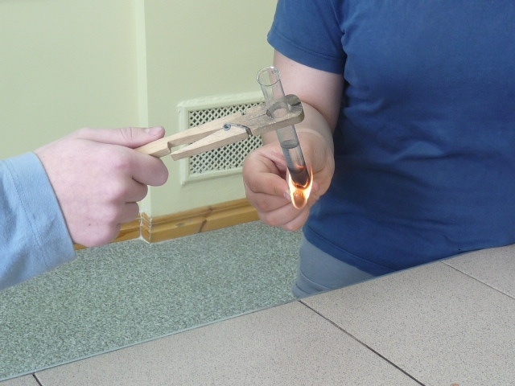
  Podgrzewaj wodę za pomocą płonącego orzeszka

Slide 8
  Zmierz temperaturę wody po spaleniu orzeszka

Slide 9
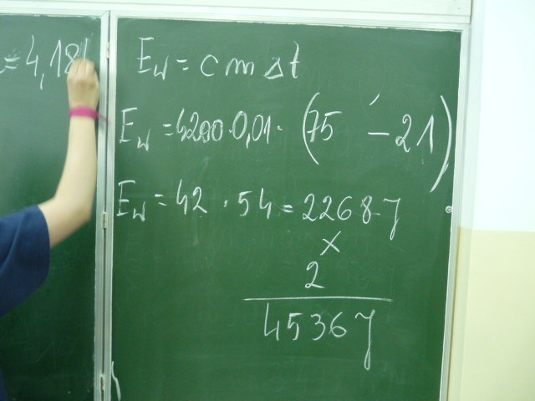
  Oblicz przyrost energii wewnętrznej wody

Slide 10
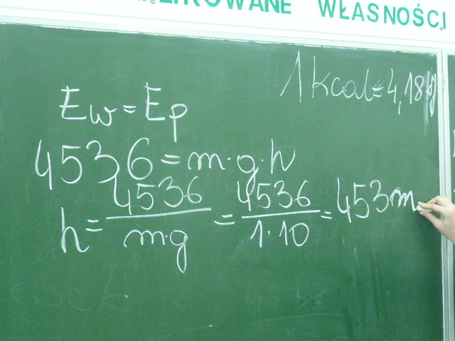
  Porównaj przyrost energii wewnętrznej do energii potencjalnej i oblicz wysokość

Slide 11
  Możesz sprawdzić ilość dostępnej energii wewnętrznej zawartej w produktach spożywczych wykonując podobne doświadczenie.

Slide 12
Notes:
Aby edytować dane w wykresie, wyjdź z trybu pełnoekranowego.

Slide 13
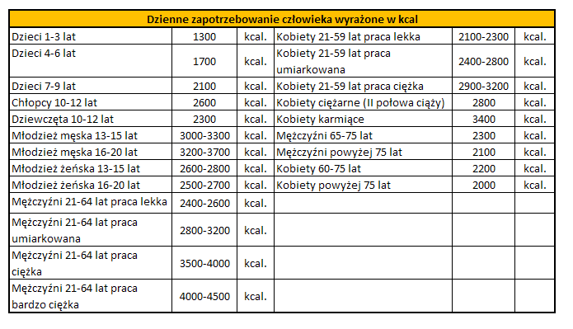
  Dzienne zapotrzebowanie

Slide 14
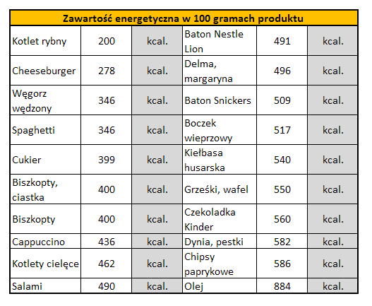
  Zawartość energetyczna

Slide 15
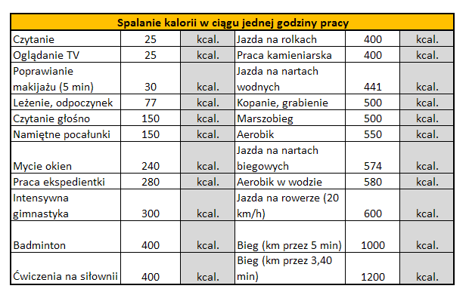
  Spalanie kalorii przez organizm

Slide 16
  Co to jest BMI?
  Jest to skrót z języka angielskiego 'body mass index', co tłumaczymy jako wskaźnik masy ciała. Charakteryzuje on relację pomiędzy masą ciała a wzrostem.
Im wyższy wskaźnik BMI - tym większa zapadalność na różne schorzenia!
Dotyczy to szczególnie takich chorób jak: nadciśnienie tętnicze, choroba niedokrwienna serca,
cukrzyca typu II, zespół zaburzeń oddychania w czasie snu, niektóre nowotwory złośliwe
(rak jelita grubego, rak piersi, rak trzonu macicy).
Pamiętaj! BMI nie jest wiarygodnym wskaźnikiem zagrożenia chorobami.
W pewnych przypadkach takich jak:
  kobiety ciężarne
  sportowcy oraz osoby o rozbudowanej klatce piersiowej
  rosnące dzieci
  osoby w starszym wieku, u których trudno dokonać dokładnych pomiarów wzrostu
  wskaźnik BMI może dostarczać mylnych informacji o zawartości tłuszczu w ciele
  i o występowaniu nadwagi.

Slide 17
Notes:
Aby edytować dane w wykresie, wyjdź z trybu pełnoekranowego.

Slide 18
Dziękujemy za uwagę.
Sądzimy, że przedstawione przez nas doświadczenie jak i wiadomości związane z pochłanianymi ilościami zbędnej energii przez nasze organizmy zostaną dogłębnie przeanalizowane. Życzymy miłej zabawy przy wykonywaniu doświadczeń.
Zwracajcie szczególną uwagę na
zasady bezpieczeństwa
przy spalaniu produktów.!!!!!!!
Autorzy projektu: Marzena Stryjek, Andrzej Tomporowski

